Slide 1

THỰC HÀNH TIẾNG VIỆT:
TRỢ TỪ, THÁN TỪ

Slide 2
NỘI DUNG BÀI HỌC
Hình thành kiến thức
Trợ từ
Thán từ
II. Vận dụng kiến thức để làm bài tập

Slide 3
KHỞI ĐỘNG:
- GV đưa ra 2 ví dụ :
1- Hôm nay con được những 2 điểm 9.
2- A, mẹ đã về !
?/ Em hãy tìm trong 2 câu trên, từ nào được dùng để nhấn mạnh ý và từ nào được dùng để bộc lộ tình cảm cảm xúc ?

Slide 4
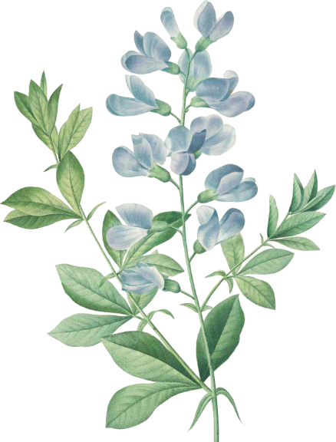
I. Tri thức Ngữ Văn
1. Trợ từ
a. Ví dụ: SGK

Slide 5
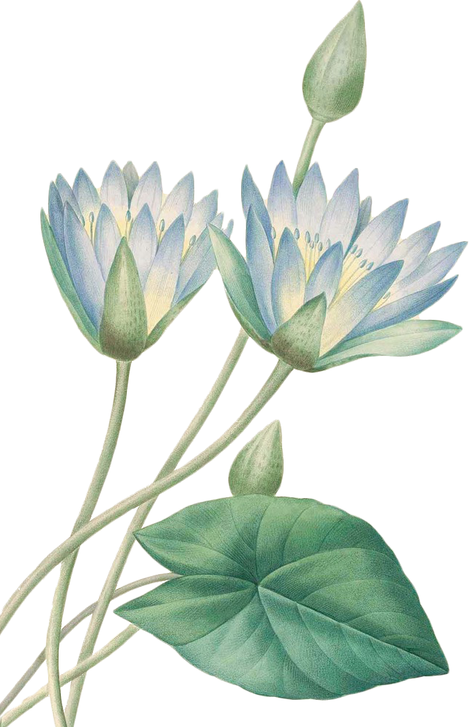
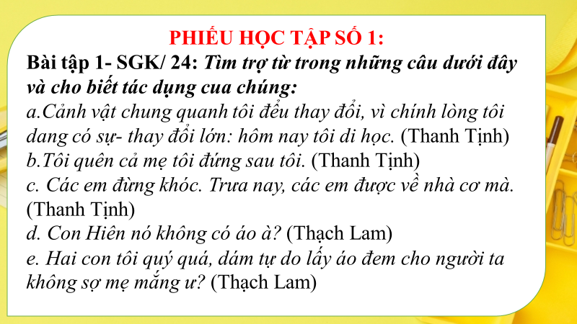
+ Cả lớp chia thành 4 nhóm thực hiện yêu cầu sau:

Slide 6
a) Trợ từ: “chính”
-> Tác dụng: biểu thị nhấn mạnh sắc thái của chủ ngữ “lòng tôi”.
-> Tác dụng: biểu thị nhấn mạnh về mức độ cao, ý bao hàm.
b) Trợ từ: “cả”
-> Tác dụng: biểu thị tình cảm ân cần, nhẹ nhàng của ông đốc khi nói với các em học sinh.
c) Trợ từ: “cơ mà”
d) Trợ từ: “à”
-> Tác dụng: biểu thị mục đích hỏi và tình cảm của Lan khi nói chuyện với Hiên.
-> Tác dụng: biểu thị mục đích hỏi và tình cảm thân mật của mẹ với hai người con.
e) Trợ từ: “ư”

Slide 7

BÀI TẬP NHANH: Cho những ví dụ sau:
+ Nói dối là tự làm hại chính mình
+ Tôi đã gọi đích danh nó ra
+ Bạn không tin ngay cả tôi nữa à?
1/ Những từ “ chính, đích, ngay ” trong ví dụ trên biểu thị thái độ gì?
2/ Hãy đặt một câu và chuyển đổi thành câu có sử dụng trợ từ?

Slide 8
Dự kiến sản phẩm:
1/ - Từ " chính, đích, ngay " nhấn mạnh đối tượng được nói đến: mình, danh, tôi).
2/ - Thầy HT tặng tôi quyển sách này
-> Chính thầy HT…(nhấn mạnh người tặng và bộc lộ niềm tự hào).
- Tôi không biết đến việc này.
-> Ngay tôi cũng…(nhấn mạnh ý người gần gũi nhất, trách móc ai đó đã không cho mình biết việc đó).

Slide 9

LƯU Ý
Có những từ có hình thức âm thanh giống với các trợ từ nhưng không phải là trợ từ (hiện tượng đồng âm khác loại).
Cách phân biệt: Ta phải dựa vào tác dụng của trợ từ trong câu:
+ Nó đi với từ, ngữ nào?
+ Có nhấn mạnh hoặc biểu thị thái độ đánh giá sự việc, sự vật của người nói không?

Slide 10
b. Kết luận
Là những từ chuyên đi kèm 1 từ ngữ trong câu
Trợ từ :
Mục đích:
+ Để nhấn mạnh
+ Biểu thị thái độ đánh giá sự vật, sự việc được nói đến ở từ ngữ đó.
Trợ từ gồm hai nhóm:
+ Trợ từ đi kèm các từ ngữ trong câu (chính, đích, ngay cả, chỉ, những,...).
+ Trợ từ ở cuối câu (à, ạ, ư, nhỉ, nhé, nào, cơ, cơ mà, thôi,...).

Slide 11
II. THÁN TỪ
1. Ví dụ: Sgk

Slide 12

PHIẾU HỌC TẬP SỐ 2:
Bài 3. Tìm thán từ trong những câu dưới đây và cho biết tác dụng của chúng:
a) A, em Liên thảo nhỉ. Hôm nay lại rót đầy cho chị đây. (Thạch Lam)
b) Ừ, phải đấy. Để chị về lấy. (Thạch Lam)
c) Ôi chào, sớm với muộn thì có ăn thua gì. (Thạch Lam)
d) Vâng, bà để mặc em... (Kim Lân)
e) Ô hay, thế là thế nào nhỉ? (Kim Lân)

Slide 13
* Nhận xét:
a. “A”
=> Thể hiện sự ngạc nhiên của người nói
b. “ Ừ, phải đấy ”
=> Nó dùng để gọi và đáp trong giao tiếp.
c. “ Ôi chào ”
=> Bộc lộ cảm xúc, tình cảm của người nói.
d. “ Vâng ”
=> Nó dùng để gọi và đáp trong giao tiếp.
e. “ Ô hay ”
=> Bộc lộ cảm xúc, tình cảm của người nói.

Slide 14
BÀI TẬP NHANH: GV đưa thêm ví dụ để HS phân tích: Các thán từ in đậm trong những câu sau đây bộc lộ những cảm xúc gì?
1)
Chuột Cống chùi bộ râu và gọi đám bộ hạ: “Kìa chúng bay đâu, xem thằng Nồi Đồng hôm nay có gì chén được không?
Lũ chuột bò lên chạn, leo lên bác Nồi Đồng. Năm sáu thằng xúm lại hục mõm vào, cố mãi mới lật được cái vung nồi ra. “Ha ha! Cơm nguội! Lại có một bát cá kho! Cá rô kho khế: vừa dừ vừa thơm. Chít chít, anh em ơi, lại đánh chén đi thôi!”
Nồi Đồng run như cầy sấy: “Bùng boong. Ái ái? Lạy các cậu, các ông, ăn thì ăn, nội dung đừng đánh đổ tôi xuống đất. Cái chạn cao thế này, tôi ngã xuống không vỡ cũng bẹp, chết mất!”
(Nguyễn Đình Thi, Cái tết của Mèo Con)
2/ Than ôi! Thời oanh liệt nay còn đâu? (Thế Lữ, Nhớ Rừng)

Slide 15
* Nhận xét:
-> bộc lộ sự sảng khoái, sung sướng trước những phát hiện thú vị.
a) Ha ha
Ái ái
-> tiếng thốt lên khi bị đau đột ngột (sự sợ hãi).
-> biểu thị sự đau buồn, tiếc nuối.
b) Than ôi
-> Thán từ có khả năng làm thành một câu độc lập ( ví dụ b).
Thán từ cũng có lúc làm thành phần biệt lập của câu)

Slide 16
Thán từ :
- Là những từ dùng để: Bộc lộ tình cảm, cảm xúc của người nói hoặc dùng để gọi đáp.
Vị trí :
- Thường đứng ở đầu câu
- Có khi tách ra thành một câu đặc biệt.
Ví dụ :
Trời ơi! Tôi chết mất.
Vâng, cháu sẽ đi ngay ạ!
Thán từ biểu lộ tình cảm, cảm xúc (a, ái, a ha, ối, ô hay, than ôi,...).
Thán từ gọi đáp (này, ơi, dạ, vâng, ừ,...).
Thán từ gồm hai nhóm:

Slide 17

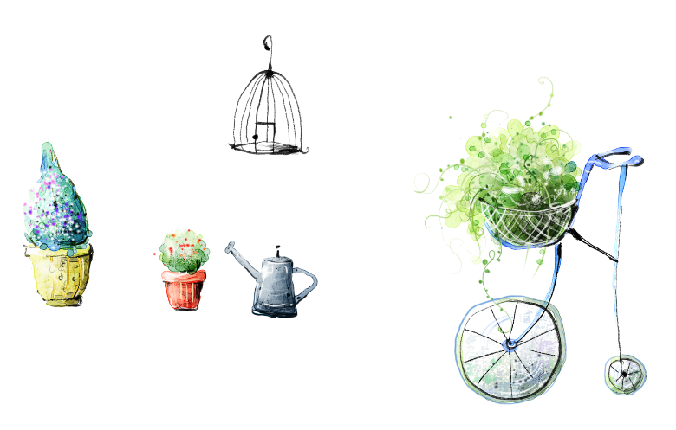
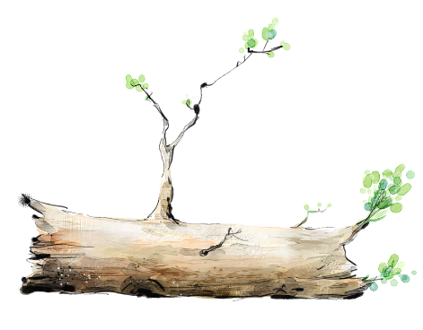




Phân biệt
Có thể được tách ra thành một câu đặc biệt.
Thán từ
Không tách riêng ra thành 1 câu, phải đi kèm với từ khác.
Trợ từ
Bộc lộ tình cảm, cảm xúc, gọi đáp.
Thán từ
Nhấn mạnh/ biểu thị thái độ đánh giá sự vật, sự việc.
Trợ từ

Slide 18
III. LUYỆN TẬP – VẬN DỤNG

Slide 19
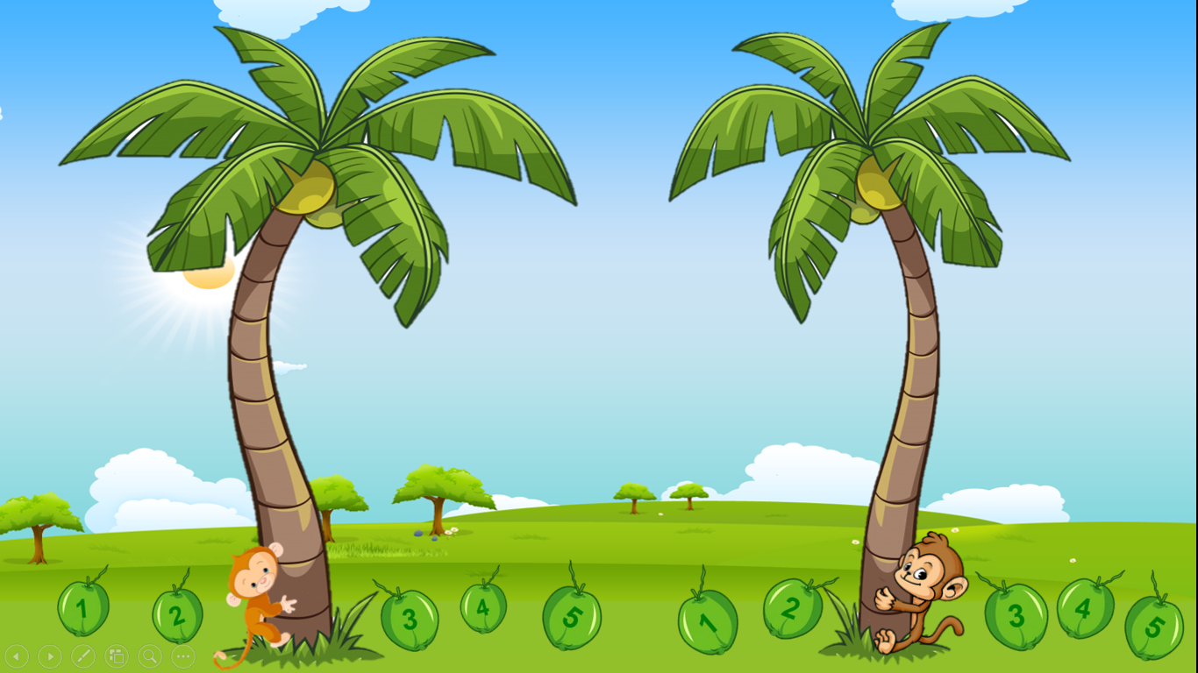


KHỈ CON TRANH TÀI

Slide 20

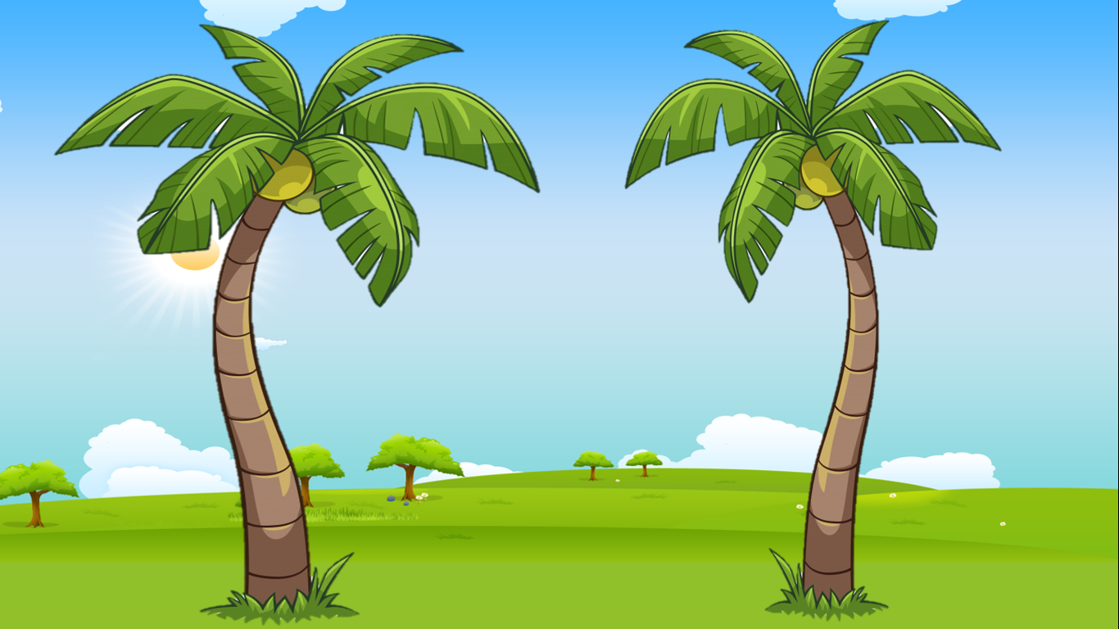




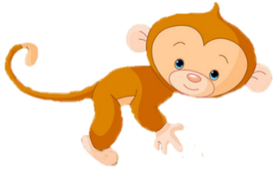

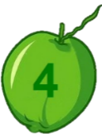
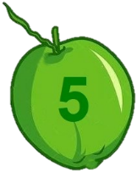



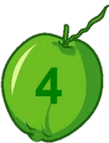
CHÚC MỪNG
CHÚC MỪNG

Slide 21
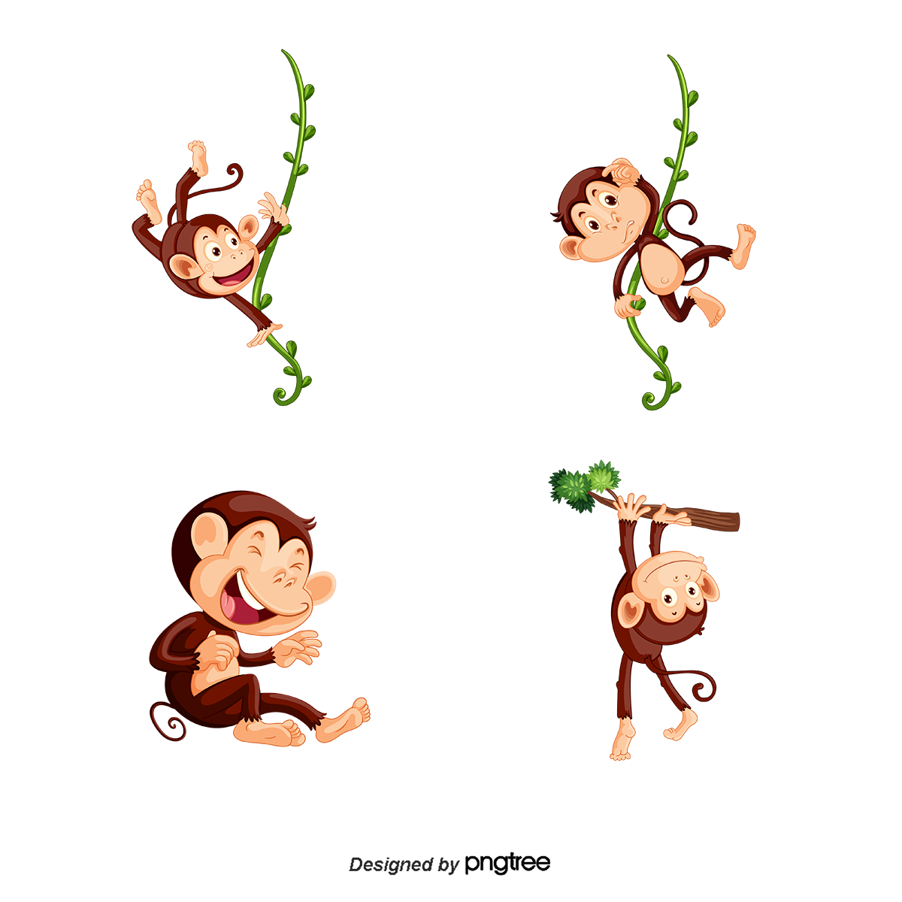


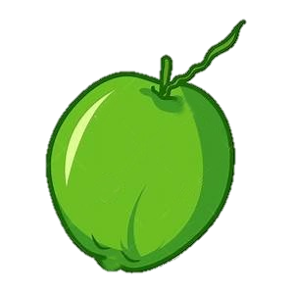
Giải thích nghĩa của trợ từ in đậm trong câu sau“Mặc dầu non 1 năm ròng mẹ tôi không gửi cho tôi lấy một lá thư nhắn người thăm tôi lấy một lời và gửi cho tôi lấy một đồng quà.”
⇨ Trợ từ lấy có ý nghĩa nhấn mạnh sự việc
Notes:
Giáo án của Hạnh Nguyễn: https://www.facebook.com/HankNguyenn

Slide 22
Giải thích nghĩa của trợ từ in đậm trong câu sau “Hai đứa mê nhau lắm. Bố mẹ đứa con gái biết vậy, nên cũng bằng lòng gả. Nhưng họ thách nặng quá: nguyên tiền mặt phải một trăm đồng bạc, lại còn cau, còn rượu…cả cưới nữa thì mất đến cứng hai trăm bạc.”
 nguyên: Chỉ có đến như thế, không có thêm gì khác (Chỉ tính tiền thách cưới đã quá nặng.)
 đến: Ý nhấn mạnh mức độ cao → Ngạc nhiên
Notes:
Giáo án của Hạnh Nguyễn: https://www.facebook.com/HankNguyenn

Slide 23
Thán từ in đậm trong câu sau đây bộc lộ cảm xúc gì:“Lũ chuột bò lên chạn, leo lên bác Nồi Đồng. Năm sáu thằng xúm lại húc mõm vào, cố mãi mới lật được cái vung nồi ra. “Ha ha! Cơm nguội! Lại có một bát cá kho! Cá rô kho khế: vừa dừ vừa thơm. Chít chít, anh em ơi, lại đánh chén đi thôi!”.
➔ Ha ha: bộc lộ sự sảng khoái, sunng sướng trước những phát hiện thú vị

Slide 24
Thán từ in đậm trong câu sau đây bộc lộ cảm xúc gì:“Than ôi! Thời oanh liệt nay còn đâu?”
→ Than ôi: biểu thị sự đau buồn, tiếc nuối
Notes:
Giáo án của Hạnh Nguyễn: https://www.facebook.com/HankNguyenn

Slide 25
Giải thích câu tục ngữ: “Gọi dạ bảo vâng”
Câu tục ngữ khuyên chúng ta dùng thán từ gọi đáp để bộc lộ sự lễ phép, thái độ cung kính với người bề trên
Ngoài ra, câu tục ngữ còn phê phán những người chỉ biết nghe lời 1 cách máy móc
Notes:
Giáo án của Hạnh Nguyễn: https://www.facebook.com/HankNguyenn

Slide 26
Giải thích nghĩa của trợ từ in đậm trong câu sau “Tính ra cậu Vàng cậu ấy ăn khỏe hơn cả tôi, ông giáo ạ!”
⇨ Cả: Có ý nhấn mạnh về mức độ cao, phạm vi không hạn chế
Notes:
Giáo án của Hạnh Nguyễn: https://www.facebook.com/HankNguyenn

Slide 27
Giải thích nghĩa của trợ từ in đậm trong câu sau“Rồi cứ mỗi năm rằm tháng tám / Tựa nhau trông xuống thế gian cười”
⇨ Cứ: Biểu thị ý khẳng định về hoạt đông, trạng thái nhất định như thể bất chấp mọi điều kiện. Nhấn mạnh 1 việc lặp đi lặp lại
Notes:
Giáo án của Hạnh Nguyễn: https://www.facebook.com/HankNguyenn

Slide 28
Các thán từ in đậm trong những câu sau đây bộc lộ cảm xúc gì: “Bác Nồi Đồng run như cầy sấy: “Bùng boong. Ái ái! Lạy các cậu, các ông, ăn thì ăn, nhưng đừng đánh đổ tôi xuống đất. Cái chạn cao thế này, tôi ngã xuống không vỡ cũng bẹp, chết mất!”.
➔ Ái ái: tiếng thốt lên khi bị đau đột ngột (sự sợ hãi)
Notes:
Giáo án của Hạnh Nguyễn: https://www.facebook.com/HankNguyenn

Slide 29
Thán từ in đậm trong câu sau đây bộc lộ cảm xúc gì: “Chao ôi! Đối với những người ở quanh ta, nếu ta không cố tìm mà hiểu họ, thì ta chỉ thấy họ gàn dở, ngu ngốc, bần tiện, xấu xa, bỉ ổi,… toàn những cớ để cho ta tàn nhẫn; không bao giờ ta thấy họ là những người đáng thương; không bao giờ ta thương….”
→ Chao ôi: Than thở vì bất lực.
Notes:
Giáo án của Hạnh Nguyễn: https://www.facebook.com/HankNguyenn

Slide 30
10/ Đặt 1 câu có trợ từ và 1 câu có thán từ
Chao ôi, bông hoa mới đẹp làm sao.
Chính nó đã gây ra vụ nổ này.
Notes:
Giáo án của Hạnh Nguyễn: https://www.facebook.com/HankNguyenn

Slide 31








Bài tập 2 ( SGK, trang 24,25) : Trong các từ in đậm dưới đây, từ nào là trợ từ? Vì sao?
a) Vì có những hôm đi chơi suốt cả ngày với chúng bạn ở đồng làng Lê Xả, lòng tôi vẫn không cảm thấy xa nhà hay xa mẹ tôi chút nào hết. (Thanh Tịnh)
b) Trước sân trường làng Mỹ Lý dày đặc cả người. (Thanh Tịnh)
c) Lúc này, toàn thân các cậu cũng đang run run theo nhịp bước rộn ràng trong các lớp. (Thanh Tịnh)
d) Nhân vật chính là nhân vật then chốt của cốt truyện, giữ vị trí trung tâm trong việc thể hiện đề tài, chủ đề và tư tưởng của tác phẩm. (Theo Từ điển thuật ngữ văn học, Lê Bá Hán, Trần Đình Sử, Nguyễn Khắc Phi đồng Chủ biên)
Notes:
31

Slide 32
Bài tập 2/24,25 : (SGK Ngữ Văn 8, tập 1 Cánh Diều)
a. Từ cả không phải là trợ từ. Cụm từ cả ngày biểu thị một ngày xuyên suốt.
b. Từ cả là trợ từ, biểu thị với mức độ cao, ý bao hàm, có nghĩa chỉ ở đây rất đông người.
c. Từ chính là trợ từ, nhấn mạnh vào thời gian, thời điểm nói đến, có nghĩa chỉ tại thời điểm này.
d. Từ chính không phải là trợ từ. Cụm từ nhân vật chính biểu thị là nhân vật điển hỉnh, then chốt của cốt truyện, từ chính bổ sung ý nghĩa cho danh từ nhân vật.
-> Các từ: “cả” ví dụ b và “chính” ví dụ c là thán từ.

Slide 33
Bài tập 4. Trong các từ in đậm ở những câu dưới đây, từ nào là thán từ? Vì sao?
a) Tôi quên thể nào được những cảm giác trong sáng ấy nảy nở trong lòng tôi như mấy cảnh hoa tươi mỉm cười giữa bầu trời quang đãng. (Thanh Tịnh)
b) Ấy, rẽ lối này cơ mà. (Kim Lân)
c) Con đường này tôi đã quen đi lại lắm lần, nhưng lần này tự nhiên thấy lạ. (Thanh Tịnh)
d) Này, thầy nó ạ. (Kim Lân)
Notes:
33

Slide 34
Bài 4:
a. “ ấy” : Không phải thán từ vì nó không bộc lộ cảm xúc của người nói hay dùng để gọi và đáp trong giao tiếp.
b. “ Ấy” : Là thán từ vì nó là từ biểu lộ cảm xúc về mức độ của sự việc.
c. “ này” : Không phải thán từ vì từ không bộc lộ cảm xúc của người nói hay dùng để gọi và đáp trong giao tiếp. Từ này trong trường hợp câu trên chỉ biểu thị nhấn mạnh cho sự việc được nhắc đến tại thời điểm hiện tại của người nói.
d. “ Này” : Là thán từ vì nó dùng để gọi và đáp trong giao tiếp.

Slide 35
VẬN DỤNG
HỌC SINH HĐ CÁ NHÂN ( THỜI GIAN 5P)
Bài 5/ 25 ( SGK Ngữ Văn 8, tập 1 – Cánh Diều) : Viết đoạn văn (khoảng 6 – 8 dòng) kể về một kỉ niệm của em , trong đó có sử dụng ít nhất một trợ từ hoặc một thán từ. Chỉ ra trợ từ (hoặc thán từ) trong đoạn văn đó.

Slide 36

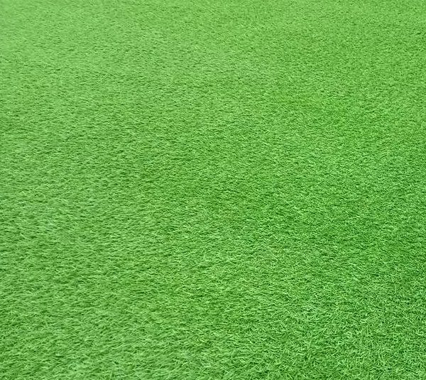
HƯỚNG DẪN TỰ HỌC
1/ Học ghi nhớ, làm bài tập vận dụng viết đoạn văn có sử dụng thán từ ?
2/ Vẽ SĐT kiến thức bài học, tiết sau gv thu sản phẩm chấm, chữa
3. ChuẩNn bị bài mới……

Slide 37
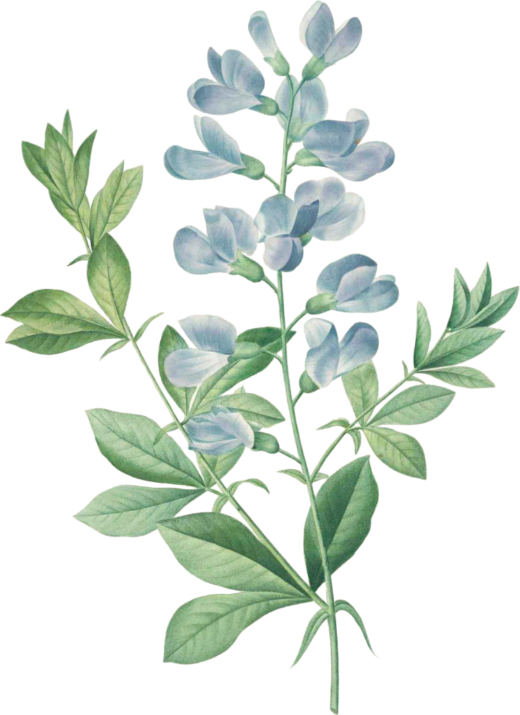
HẸN GẶP LẠI CÁC EM!

